Slide 1
Soziale Teilhabe im Alter
Perspektive - Katholische Kirche

Slide 2
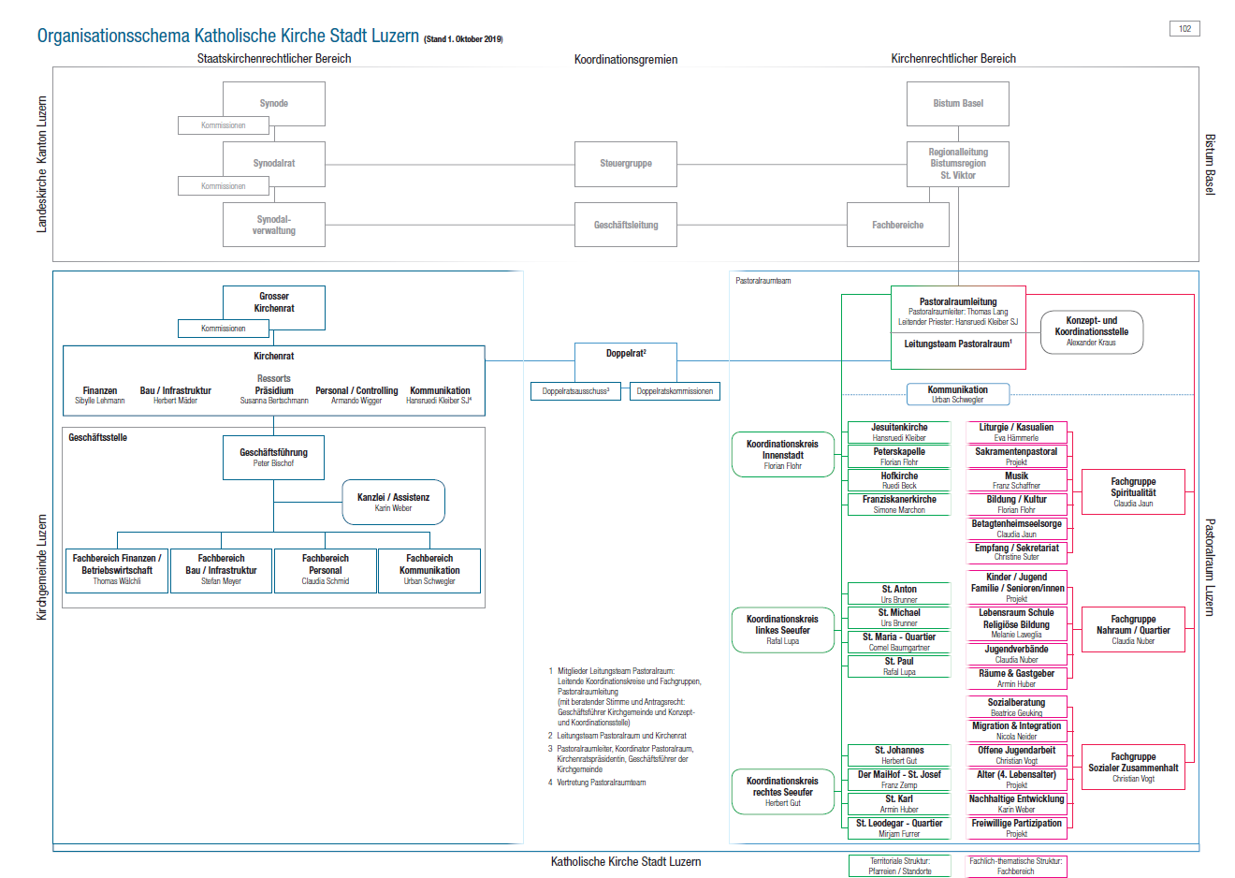

Slide 3
Gesamtstädtisch
Migration / Integration
Quartierarbeit
Offene Jugendarbeit
4. Lebensalter
Sozialberatung
Nachhaltige Entwicklung
Seelsorge
Betagtenheim-seelsorge
Liturgie /
Kasualien

Slide 4
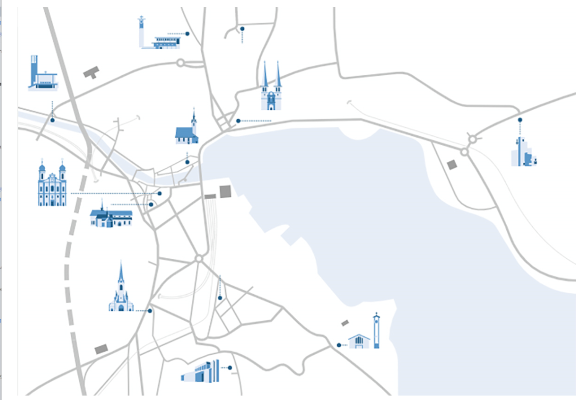

Slide 5
Zielgruppenspezfische Angebote
Offene Angebote

Slide 6
Soziale Teilhabe ermöglichen
Tradition, Heimat
Quartiernah, offen, günstig
Freiwilligenarbeit ermöglichen

Slide 7
Soziale Teilhabe stärken
Netzwerk innerhalb der Kirche leben
Fokus Alter schärfen
Gesamtstädtisches Netzwerk
Themen wahrnehmen
Gemeinsam angehen

